Slide 1
Exploiter l’Open Access en recherche d’informations
2024

Slide 2
Définir l’Open Access
« Par libre accès à cette littérature, nous entendons sa disponibilité gratuite sur l’internet public, permettant à tout utilisateur de lire, télécharger, copier, distribuer, imprimer, rechercher ou créer des liens vers les textes intégraux de ces articles, de les indexer, de les transmettre en tant que données à des logiciels ou de les utiliser à toute autre fin légale, sans barrières financières, juridiques ou techniques autres que celles inséparables de l’accès à l’internet lui-même. La seule contrainte en matière de reproduction et de distribution, et le seul rôle du droit d’auteur dans ce domaine devraient être de donner aux auteurs le contrôle de l’intégrité de leur travail et le droit d’être correctement reconnus et cités. »
Source : (en) Budapest open Access Initiative (BOAI), « Prolongue: The Budapest Open Access Initiative after 10 years. », sur Budapest Open Access Initative, 12 septembre 2012 (consulté le 14 mars 2024)

Slide 3
Vers un nouvel écosystème ?
Foster Open Science est une initiative européenne qui vise à promouvoir la transparence et l'accessibilité dans la recherche scientifique. Au cœur de cette initiative se trouve la taxonomie de Foster sur la science ouverte, identifiant huit dimensions clés de la pratique de la science ouverte, de la publication à la formation. Cette taxonomie guide les efforts pour favoriser une culture de recherche plus ouverte et inclusive.
Source : https://figshare.com/articles/figure/Open_Science_Taxonomy/150860

Slide 4
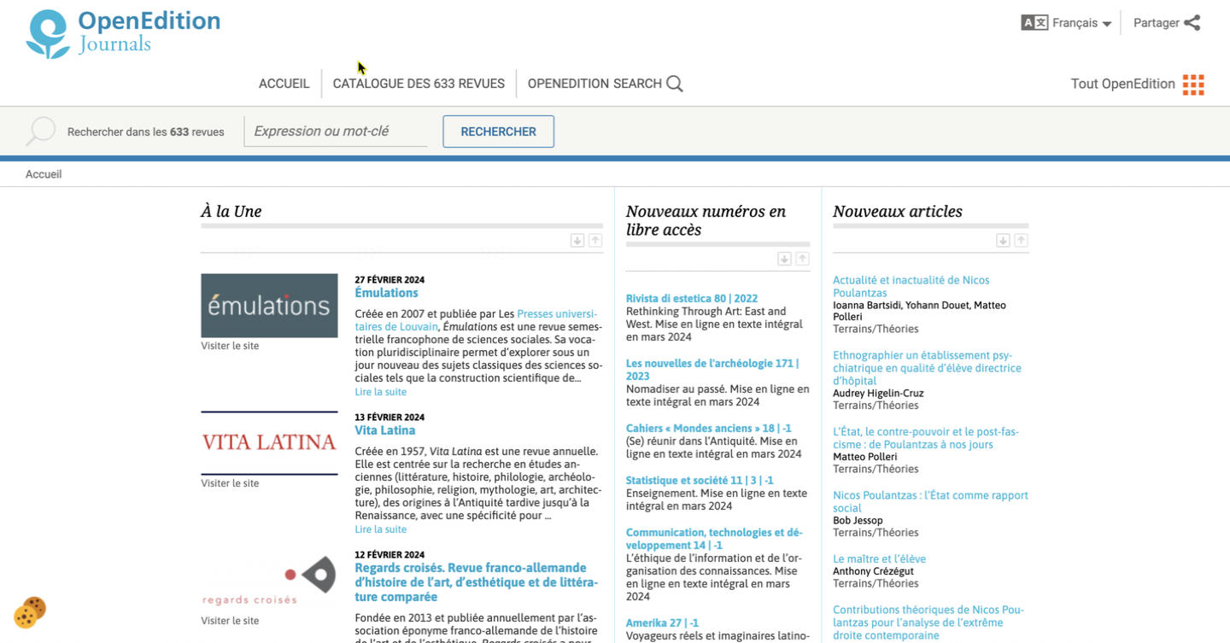
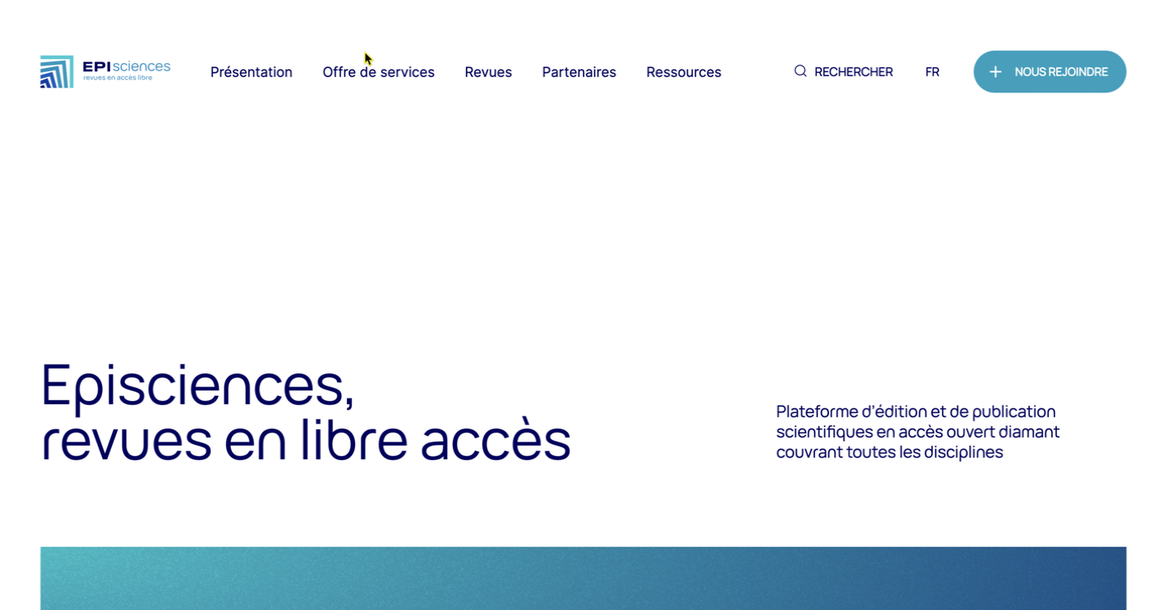
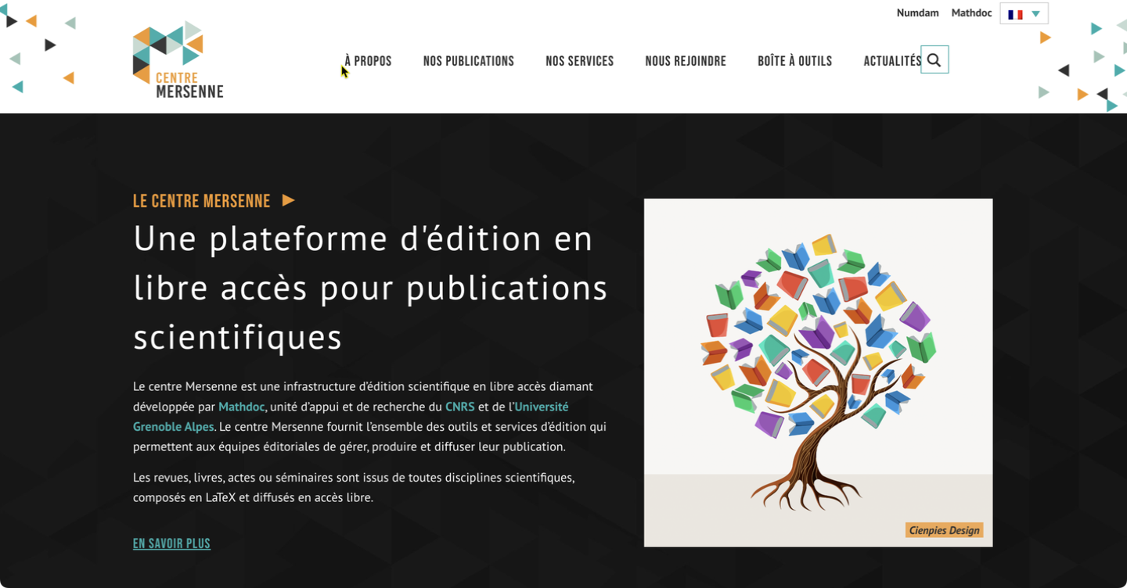
Plateformes de revues en libre accès
OpenEdition Journals
Openedition Journals est une plateforme offrant un accès gratuit et ouvert à une large gamme de revues académiques en sciences humaines et sociales.
Episciences
Episciences est une plateforme qui offre un accès libre et gratuit à des revues académiques dans le domaine des sciences exactes et des mathématiques.
Centre Mersenne
Le Centre Mersenne est une plateforme dédiée à la publication et à la diffusion en libre accès de revues scientifiques et mathématiques.

Slide 5
Lutte contre les éditeurs prédateurs
Les articles frauduleux nuisent à l'intégrité de la science.
Dans la vidéo ci-dessous, Guillaume Cabanac, enseignant-chercheur à l'université Toulouse-3, présente le logiciel qu’il a développé afin de détecter les signes de fraude dans les publications scientifiques.
Source : Guillaume Cabanac, « dépollueur scientifique », Le Monde

